Slide 1
과목_학년학기_단원 | suh_h_0301_05
차시명 | 01 단원 도입
파일명 | suh_h_0301_05_0001
검토 | 담당
수학팀 | 박종민
문서 HISTORY
번호 | 버전 | 문서 작성일 | 내용 비고 | 작성자 (내선번호) | 검토자
1 | V 1.0 | 2022.01.30 | 문서 발생 | 노유림
2 | V 1.0 | 2022.02.22 | 1차 검수 |  | 박종민
3 | V 2.0 | 2022.03.03 | 2차 검수 |  | 김예림
4
5
6
7
8
9
10
11

Slide 2
학습 단계 | 자료명 |  | 프레임 수 | 교과서 정보 | 파일명 | 자료 형태
도입 | 생각 열기 | 수학 퀴즈 | 1 |  | suh_h_0301_05_0001_101_1.html | Html5
전개 | 애니 | [도입 애니메이션] 바닷가 나들이 | 1 | 수학 96~97쪽, 수학 익힘 66~67쪽 | suh_h_0301_05_0001_201_1.html | Html5(애니)
전개 | 단원 이야기 | [단원 이야기] 그림 속 상황 살펴보기 | 1 | 수학 96~97쪽, 수학 익힘 66~67쪽 | suh_h_0301_05_0001_202_1.html | Html5
전개 | 선수 학습 | 선수 학습 내용 살펴보기 | 1 |  | suh_h_0301_05_0001_203_1.html | Html5
전개 | 활동 | [활동 +] 무엇을 배울까요 | 1 |  | suh_h_0301_05_0001_204_1.html | Html5
정리 | 차시 예고 | 다음 시간에 배울 내용 | 1 |  | suh_h_0301_05_0001_301_1.html | Html5
총 프레임 수 |  |  | 6

Slide 3
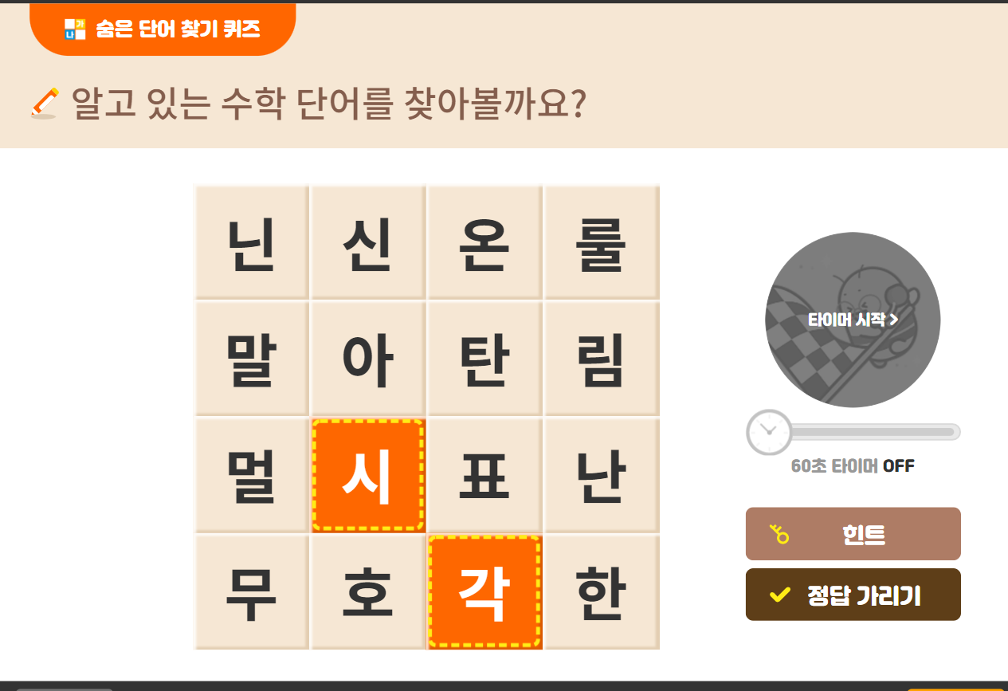
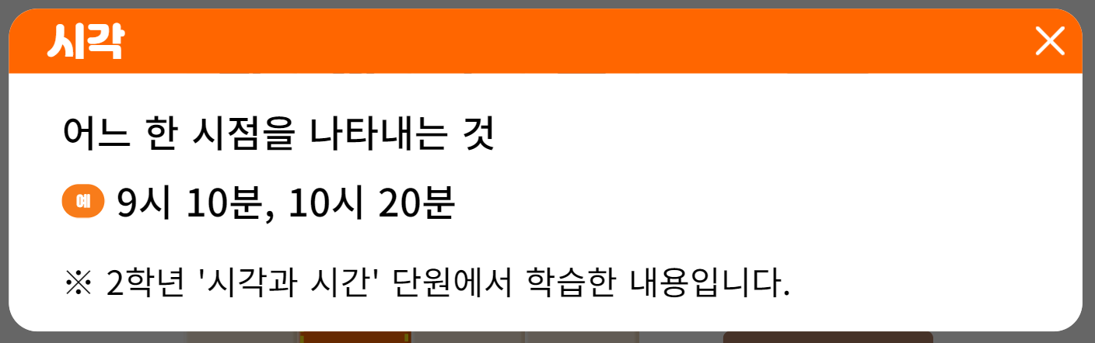
3-1
5. 길이와 시간
suh_h_0301_05_0001_101_1
01 단원 도입
#1
Θ Description & Function
기존 개발물 그대로 활용

Slide 4
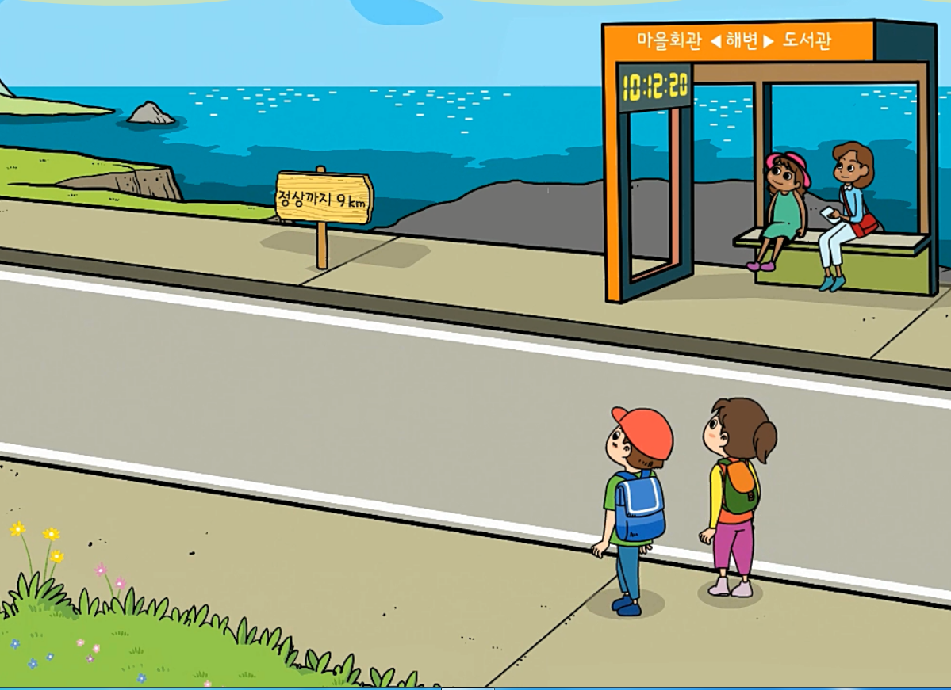

3-1
5. 길이와 시간
suh_h_0301_05_0001_201_1
01 단원 도입
Θ Description & Function
[애니 DVD 개발물]
한대희 수학 3-1 지도서\app\resource\contents\lesson05\ops\5\media\mp4
[애니 게이트 참고 화면]
바닷가 나들이
애니 파일명 | 5_intro.mp4

Slide 5
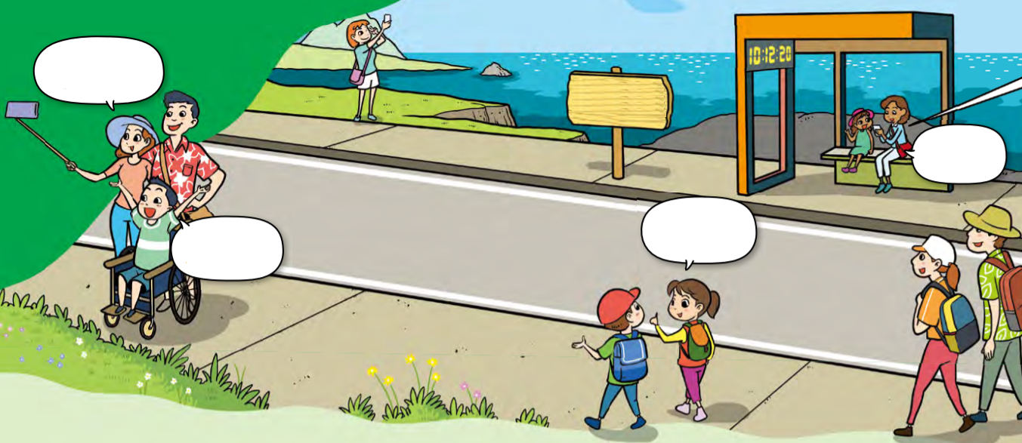






3-1
5. 길이와 시간
suh_h_0301_05_0001_202_1
01 단원 도입
Θ Description & Function
다음 그림의 상황에 대하여 이야기해 봅시다.
탭 이벤트
이미지에 텍스트는 지우고 새로 쓰기. 말풍선 소스 이용
확대 버튼 및 풀 팝업창(다음 슬라이드)
이너 버튼 (페이지 2개)
답 칸 클릭하면 답 나타남. 정답 확인 버튼은 정답 가리기로 토글 됨.
#1
물음 1
물음 2
물음 3
물음 4
물음 5
#2
그림은 어떤 상황인가요?
사진이 3초 후에
자동으로 찍힐 거야.
바닷가 근처 도로에서 가족들이 휴대 전화로 사진을 찍고 있습니다.
3초는
얼마만큼이에요?
#3
#4
#5
삽화 파일명 | LH서버 원본 삽화 폴더 > 5단원 > (도비라)3-1-5.psd

Slide 6

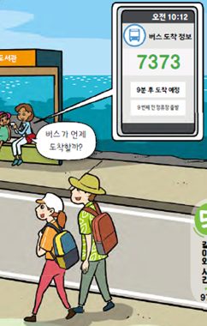
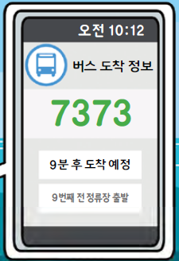
3-1
5. 길이와 시간
suh_h_0301_05_0001_202_1
01 단원 도입
Θ Description & Function
Θ Description & Function
#1
< 확대 버튼 클릭 시 나타나는 화면>
이미지에 텍스트는 지우고 새로 쓰기. 말풍선 소스 이용.
짤린 부분도 같이 나오게 수정. 오른쪽 단원 부분은 나오지 않게 삭제.
마을회관 ◀해변▶ 도서관
#2
사진이 3초 후에
자동으로 찍힐 거야.
정상까지
9 km
버스가 언제
도착할까?
3초는
얼마만큼이에요?
9 km는
얼마쯤일까?
삽화 파일명 | LH서버 원본 삽화 폴더 > 5단원 > (도비라)3-1-5.psd

Slide 7
3-1
5. 길이와 시간
suh_h_0301_05_0001_202_1
01 단원 도입
Θ Description & Function
다음 그림의 상황에 대하여 이야기해 봅시다.
이미지에 텍스트는 지우고 새로 쓰기. 말풍선 소스 이용
답 칸 클릭하면 답 나타남. 정답 확인 버튼은 정답 가리기로 토글 됨.
물음 1
물음 2
물음 3
물음 4
물음 5
#1
그림은 어떤 상황인가요?
마을회관 ◀해변▶ 도서관
두 어린이가 길을 걷다가 거리를 나타내는 표지판을 보고 있습니다.
정상까지
9 km
버스가 언제
도착할까?
9 km는
얼마쯤일까?
버스 정류장에서 엄마와 아이가 휴대 전화로 버스 도착 정보를 확인하고 있습니다.
#3
#2
삽화 파일명 | LH서버 원본 삽화 폴더 > 5단원 > (도비라)3-1-5.psd

Slide 8
3-1
5. 길이와 시간
suh_h_0301_05_0001_202_1
01 단원 도입
Θ Description & Function
다음 그림의 상황에 대하여 이야기해 봅시다.
이미지에 텍스트는 지우고 새로 쓰기. 말풍선 소스 이용
답 칸 클릭하면 답 나타남. 정답 확인 버튼은 정답 가리기로 토글 됨.
물음 1
물음 2
물음 3
물음 4
물음 5
#1
그림 속 친구들이 궁금해하는 것은 무엇인가요?
마을회관 ◀해변▶ 도서관
정상까지
9 km
9 km는 얼마쯤인지 궁금해하고 있습니다.
버스가 언제
도착할까?
9 km는
얼마쯤일까?
버스가 언제 도착할지 궁금해하고 있습니다.
#3
#2
#2
삽화 파일명 | LH서버 원본 삽화 폴더 > 5단원 > (도비라)3-1-5.psd

Slide 9

3-1
5. 길이와 시간
suh_h_0301_05_0001_202_1
01 단원 도입
Θ Description & Function
다음 그림의 상황에 대하여 이야기해 봅시다.
이미지에 텍스트는 지우고 새로 쓰기. 말풍선 소스 이용
답 칸 클릭하면 답 나타남. 정답 확인 버튼은 정답 가리기로 토글 됨.
물음 1
물음 2
물음 3
물음 4
물음 5
#1
휴대 전화로 사진을 찍을 때 수를 세면서 찍은 경험을 이야기해 보세요.
사진이 3초 후에
자동으로 찍힐 거야.
하나, 둘, 셋을 세고 사진을 찍은 적이 있습니다.
3초는
얼마만큼이에요?
#5
#2
삽화 파일명 | LH서버 원본 삽화 폴더 > 5단원 > (도비라)3-1-5.psd

Slide 10
3-1
5. 길이와 시간
suh_h_0301_05_0001_202_1
01 단원 도입
Θ Description & Function
다음 그림의 상황에 대하여 이야기해 봅시다.
이미지에 텍스트는 지우고 새로 쓰기. 말풍선 소스 이용
답 칸 클릭하면 답 나타남. 정답 확인 버튼은 정답 가리기로 토글 됨.
물음 1
물음 2
물음 3
물음 4
물음 5
#1
도로에서 거리를 나타내는 표지판을 본 경험을 이야기해 보세요.
마을회관 ◀해변▶ 도서관
정상까지
9 km
버스가 언제
도착할까?
고속도로에서 장소와 숫자가 적힌 표지판을 본 적이 있습니다.
9 km는
얼마쯤일까?
#3
#2
삽화 파일명 | LH서버 원본 삽화 폴더 > 5단원 > (도비라)3-1-5.psd

Slide 11
3-1
5. 길이와 시간
suh_h_0301_05_0001_202_1
01 단원 도입
Θ Description & Function
다음 그림의 상황에 대하여 이야기해 봅시다.
이미지에 텍스트는 지우고 새로 쓰기. 말풍선 소스 이용
답 칸 클릭하면 답 나타남. 정답 확인 버튼은 정답 가리기로 토글 됨.
물음 1
물음 2
물음 3
물음 4
물음 5
#1
버스나 지하철의 도착 예정 시각을 어떻게 알 수 있나요?
마을회관 ◀해변▶ 도서관
정상까지
9 km
휴대 전화 애플리케이션으로 지하철 도착 예정 시각을 알 수 있습니다.
버스가 언제
도착할까?
9 km는
얼마쯤일까?
버스 정류장 알림판에 나오는 ‘몇 분 후 도착 예정’을 보고 알 수 있습니다.
#3
#2
삽화 파일명 | LH서버 원본 삽화 폴더 > 5단원 > (도비라)3-1-5.psd

Slide 12



3-1
5. 길이와 시간
suh_h_0301_05_0001_203_1
01 단원 도입
#1
Θ Description & Function
#2
[선수 학습 내용 알아보기] 기존 개발물 아이콘 사용
아이콘명 변경: 살펴보기 → 알아보기
https://cdata2.tsherpa.co.kr/tsherpa/MultiMedia/Flash/2020/curri/index.html?flashxmlnum=jmp1130&classa=A8-C1-11-MM-MA-03-06-01-0-0-0-0&classno=MA_11_03/suh_0101_05_0001/suh_0101_05_0001_100.html
2. 탭 이벤트
3. 전자저작물(DVD) 아이콘 사용
한대희 3-1 지도서\app\resource\contents\lesson05\ops\5\5_0_02.html
4. 답 칸 클릭하면 답 나타남. 정답 확인 버튼은 정답 가리기로 토글 됨.
물음 1
물음 2
물음 3
#3
, 1 cm와 1 m
쓰기 | 읽기
1 cm | 1 센티미터
1 m | 1 미터
100 cm=
1 m
#4

Slide 13
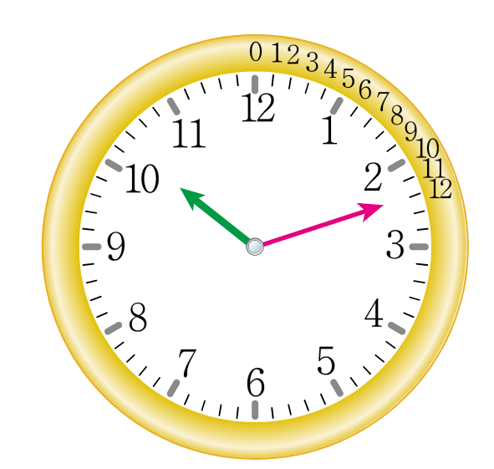
3-1
5. 길이와 시간
suh_h_0301_05_0001_203_1
01 단원 도입
Θ Description & Function
1. 답 칸 클릭하면 답 나타남. 정답 확인 버튼은 정답 가리기로 토글 됨.
물음 1
물음 2
물음 3
시각 읽기
10시 12분
#1
삽화 파일명 | 5_0_3_01.svg 한대희 수학 3-1 지도서\app\resource\contents\lesson05\ops\5\images\5_0

Slide 14
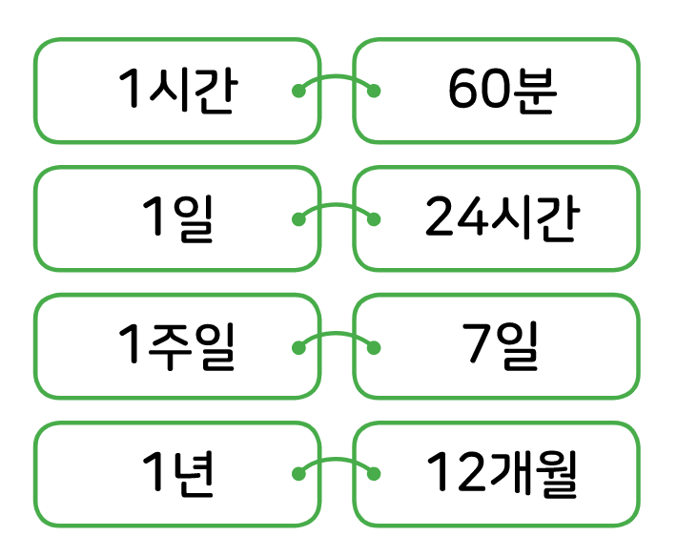
3-1
5. 길이와 시간
suh_h_0301_05_0001_203_1
01 단원 도입
Θ Description & Function
물음 1
물음 2
이미지 위에 텍스트 새로 쓰기. - 텍스트 내용은 해당 칸 안 상하좌우 중앙에 위치.
정답 확인 버튼 없음.
물음 3
1시간, 1일, 1주일, 1년
#1
1시간
60분
1일
24시간
1주일
7일
1년
12개월
#2
삽화 파일명 | 5_0_4_01.svg 한대희 수학 3-1 지도서\app\resource\contents\lesson05\ops\5\images\5_0

Slide 15



3-1
5. 길이와 시간
suh_h_0301_05_0001_203_1
01 단원 도입
Θ Description & Function
단원 학습 목표
[단원 학습 목표]
2. 천재교과서 캐릭터 사용. 캐릭터 또는 말줄임 버튼을 각각 클릭하면 상단에 말풍선과 함께 음성이 나옴 (다음 슬라이드)
#1
1
#2

Slide 16
3-1
5. 길이와 시간
suh_h_0301_05_0001_203_1
01 단원 도입
Θ Description & Function
단원 학습 목표
캐릭터를 클릭하면 상단에 말풍선이 나타나고 내레이션이 나옴.
내레이션: 재클릭 시, 또는 다른 캐릭터 클릭 시 말풍선이 사라지고 내레이션 멈춤. <참고 링크> https://cdata2.tsherpa.co.kr/tsherpa/MultiMedia/Flash/2020/curri/index.html?flashxmlnum=yuni4856&classa=A8-C1-31-MM-MM-04-02-01-0-0-0-0&classno=MM_31_04/suh_0301_01_0001/suh_0301_01_0001_203_1.html
1
#2
1초의 단위를 알아보고
시간의 덧셈과 뺄셈을
하는 방법을
배울 것 같아요.
#1
길이의 다른 단위를
배울 것 같아요.
내레이션: 캐릭터(켄)
suh_h_0301_05_0001_203_1_1
길이의 다른 단위를 배울 것 같아요.
내레이션: 캐릭터(보니)
suh_h_0301_05_0001_203_1_2
1초의 단위를 알아보고 시간의 덧셈과 뺄셈을 하는 방법을 배울 것 같아요.

Slide 17



3-1
5. 길이와 시간
suh_h_0301_05_0001_301_1
01 단원 도입
Θ Description & Function
#1
[다음 시간에 배울 내용]
준비물 클릭 시 박스 나타남. 엑스 버튼으로 닫기.
1
다음 시간에는 무엇을 배울까요?
cm보다 작은 단위는 무엇일까요
98~99쪽
68~69쪽
#2
30 cm 자

